Slide 1
TRÒ CHƠI
"AI NHANH HƠN"
Các nhóm quan sát tranh, thảo luận nhóm. Sau đó viết lên bảng những thức ăn là lương thực và những thức ăn là thực phẩm trong thời gian 7 phút

Slide 2
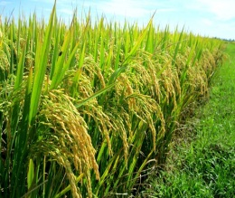
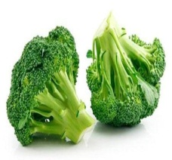
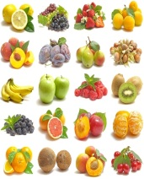
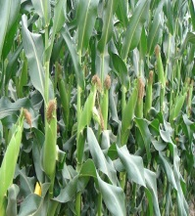
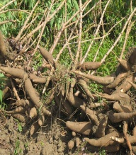
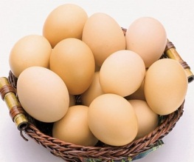
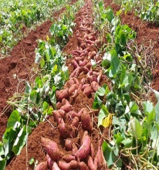
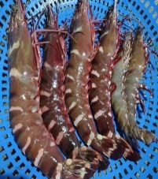
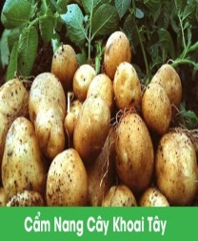
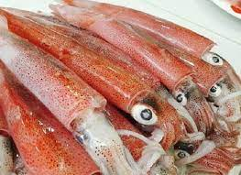
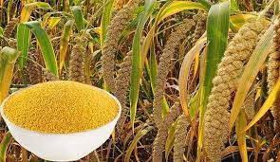
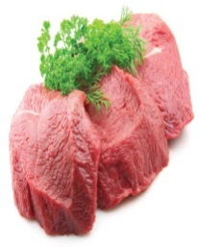
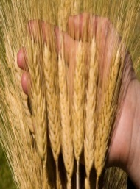
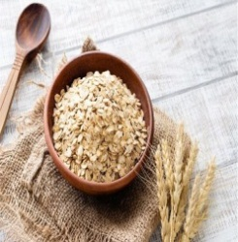
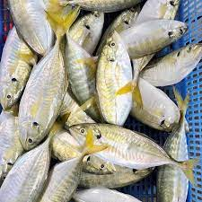
Lúa
Bông cải
Trái cây
Ngô
Khoai mì (sắn)
Trứng
Khoai lang
Tôm
Khoai tây
Mực
Kê
Thịt
Lúa mì
Yến mạch
Cá

Slide 3
Lương thực
Thực phẩm
Lúa gạo
Khoai lang
Khoai mì (sắn)
Thịt
Trái cây
Mực
Lúa mì
Trứng
Bông cải
Kê
Khoai tây
Ngô
Yến mạch
Tôm
Cá

Slide 4
Bài 14.
MỘT SỐ LƯƠNG THỰC - THỰC PHẨM
Thời gian thực hiện: 2 tiết (Tiết 30, 31)

Slide 5
MỤC TIÊU
- Trình bày được tính chất và ứng dụng của một số lương thực - thực phẩm thường dùng trong đời sống hằng ngày.
- Đề xuất được phương án tìm hiểu về một số tính chất của một số lương thực - thực phẩm
- Thu thập dữ liệu, phân tích, thảo luận, so sánh để rút ra được kết luận về tính chất của một số lương thực - thực phẩm

Slide 6
1. MỘT SỐ LƯƠNG THỰC PHỔ BIẾN
Quan sát hình ảnh lương thực, thảo luận nhóm hoàn thành phiếu học tập số 1

Slide 7
Lúa
Khoai lang
Ngô
Khoai mì (sắn)
Kê
Lúa mì
Yến mạch
Khoai tây
PHIẾU HỌC TẬP SỐ 1
Quan sát tranh trả lời các câu hỏi
Câu 1. Hãy kể tên một số loại lương thực phổ biến ở Việt Nam.
Câu 2. Hãy cho biết loại lương thực nào mà gia đình em sử dụng nhiều nhất? Tại sao?
Câu 3. Các loại thức ăn trên được gọi là lương thực. Vậy lương thực là gì?

Slide 8
Lúa
Khoai lang
Ngô
Khoai mì (sắn)
PHIẾU HỌC TẬP SỐ 1
Câu 1. Một số loại lương thực phổ biến ở Việt nam: lúa, ngô, khoai, sắn.
Câu 2. Lương thực mà gia đình em sử dụng nhiều nhất là gạo vì đây là loại lương thực có hàm lượng tinh bột và cung cấp năng lượng nhiều nhất.

Slide 9
PHIẾU HỌC TẬP SỐ 1
Câu 3. Lương thực là thức ăn chứa hàm lượng lớn tinh bột, nguồn cung cấp chính về năng lượng và chất bột carbohydrate trong khẩu phần thức ăn. Ngoài ra, lương thực chứa nhiều dưỡng chất khác như protein (chất đạm), lipid (chất béo), calcium, phosphotus, sắt, các vitamin nhóm B (như, B1, B2, ...) và các khoáng chất

Slide 10
1. MỘT SỐ LƯƠNG THỰC PHỔ BIẾN
- Lương thực là thức ăn chứa hàm lượng lớn tinh bột, nguồn cung cấp chính về năng lượng và chất bột carbohydrate trong khẩu phần thức ăn
- Ngoài ra, lương thực chứa nhiều dưỡng chất khác như protein (chất đạm), lipid (chất béo), calcium, phosphotus, sắt, các vitamin nhóm B (như, B1, B2, ...) và các khoáng chất

Slide 11
Quan sát bảng Hàm lượng tinh bột và năng lượng của một số loại lương thực (có trong 100g lương thực), thảo luận nhóm trả lời các câu hỏi
Lương thực | Tinh bột (g) | Năng lượng (kj)
Gạo | 80 | 1528
Ngô | 74 | 1528
Lúa mì | 71 | 1369
Khoai mì | 38 | 670
Khoai lang | 20 | 360
Khoai tây | 17 | 322

Slide 12
Lương thực | Tinh bột (g) | Năng lượng (kj)
Gạo | 80 | 1528
Ngô | 74 | 1528
Lúa mì | 71 | 1369
Khoai mì | 38 | 670
Khoai lang | 20 | 360
Khoai tây | 17 | 322
? Từ thông tin trong phần mở rộng về hàm lượng tinh bột và năng lượng của một số loại lương thực, em hãy giải thích tại sao người châu Âu thường ăn bột mì thay cho gạo như người châu Á.

Slide 13
Lương thực | Tinh bột (g) | Năng lượng (kj)
Gạo | 80 | 1528
Ngô | 74 | 1528
Lúa mì | 71 | 1369
Khoai mì | 38 | 670
Khoai lang | 20 | 360
Khoai tây | 17 | 322
→Vì lúa mì và gạo có hàm lượng tinh bột và cung cấp năng lượng gần bằng nhau. Ngoài ra, do điều kiện tự nhiên ở các nước châu Âu thuận lợi cho việc trồng lúa mì và do sự đặc trưng về văn hoá ẩm thực.

Slide 14
Lấy mẫu vật đã chuẩn bị, thảo luận nhóm hoàn thành bảng
Lương thực Đặc điểm | Gạo | Ngô | Khoai lang | Khoai mì (sắn)
Thể (hạt, củ, bắp) | ? | ? | ? | ?
Tính chất( dẻo, bùi) | ? | ? | ? | ?
Ứng dụng | ? | ? | ? | ?

Slide 15
Hoàn thành bảng
Lương thực Đặc điểm | Gạo | Ngô | Khoai lang | Khoai mì (sắn)
Thể (hạt, củ, bắp) | Hạt | Bắp | Củ | Củ
Tính chất( dẻo, bùi) | dẻo | Dẻo | Bùi | Bùi
Ứng dụng | Chế biến các món cơm, xôi, ... | Chế biến các món ăn hằng ngày (sữa ngô, ngô luộc, bỏng ngô, ...), làm thức ăn cho gia cầm | Chế biến các món ăn hằng ngày (luộc, bánh khoai lang, ...), làm thức ăn cho gia cầm | Chế biến các món ăn hằng ngày (luộc, bánh khoai mì, ...), làm bột mì

Slide 16
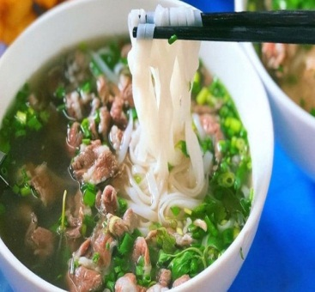
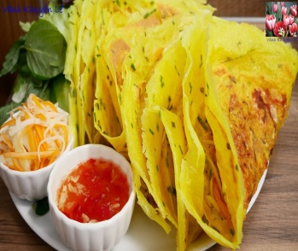
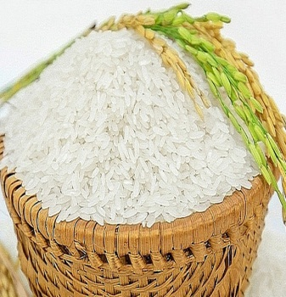
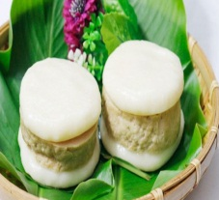
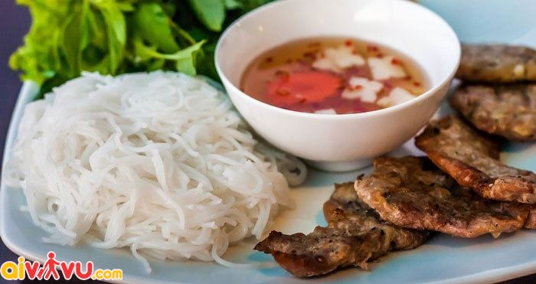
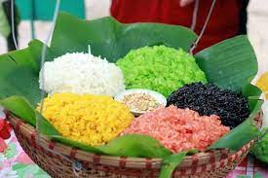
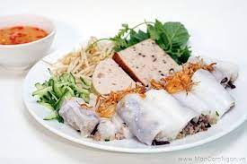
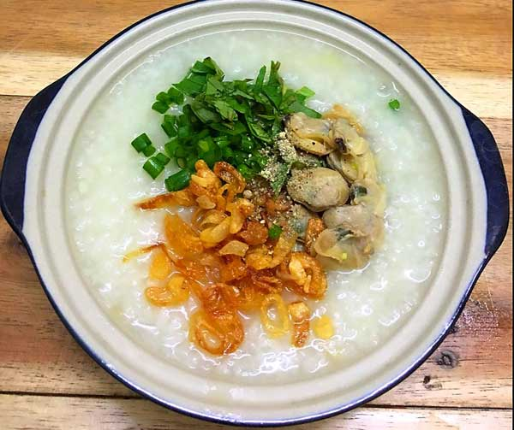
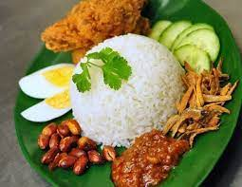
Hình ảnh các sản phẩm ẩm thực
Gạo

Slide 17
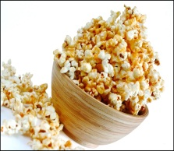
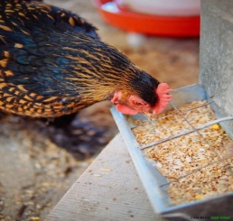
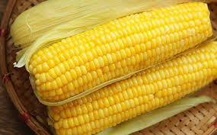
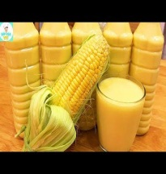
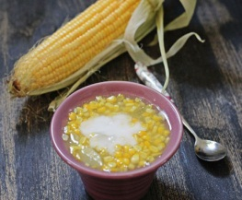
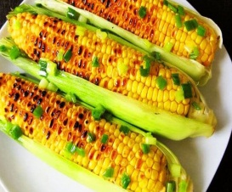
Hình ảnh các sản phẩm ẩm thực
Ngô

Slide 18
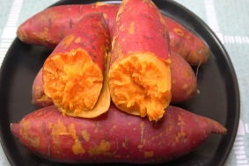
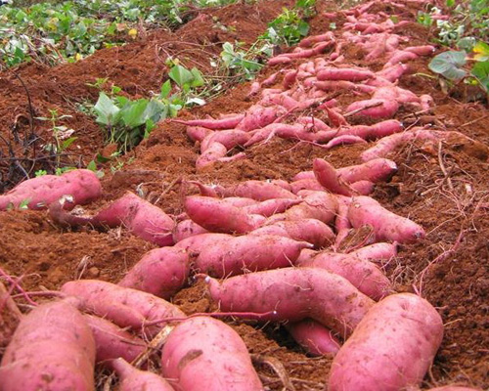
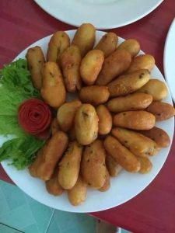
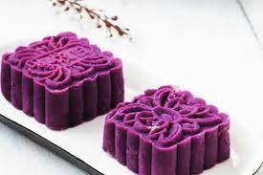
Hình ảnh các sản phẩm ẩm thực
Khoai lang

Slide 19
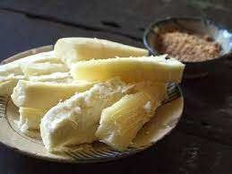
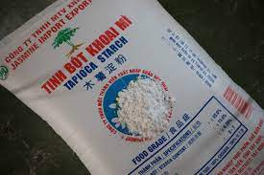
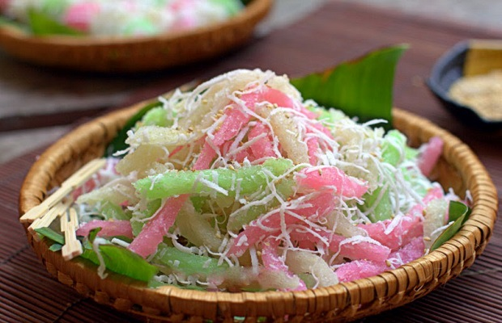
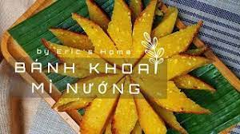
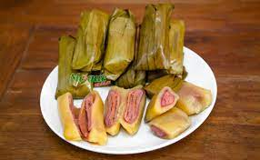
Hình ảnh các sản phẩm ẩm thực
Khoai mì

Slide 20
1. MỘT SỐ LƯƠNG THỰC PHỔ BIẾN
- Dựa vào các tính chất và ứng dụng khác nhau của mỗi loại lương thực mà người ta chế biến thành nhiều sản phẩm ẩm thực có giá trị dinh dưỡng.

Slide 21
LUYỆN TẬP
Thực hiện trò chơi
"Rung chuông vàng"

Slide 22
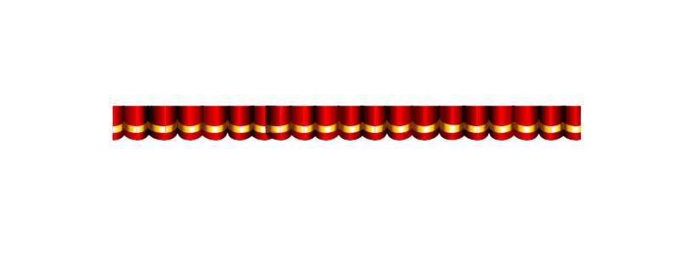
RUNG
CHUÔNG VÀNG
2023

Slide 23
THỂ LỆ
Luật chơi:
Có 6 câu hỏi. Mỗi câu sẽ có thời gian suy nghĩ và trả lời là 10 giây, trả lời bằng cách viết lên giấy đáp án sau khi hết thời gian. Thí sinh nào có tổng số điểm nhiều nhất sau 6 câu hỏi sẽ là thí sinh chiến thắng cuộc thi rung chuông vàng.
RUNG
CHUÔNG VÀNG
2023

Slide 24
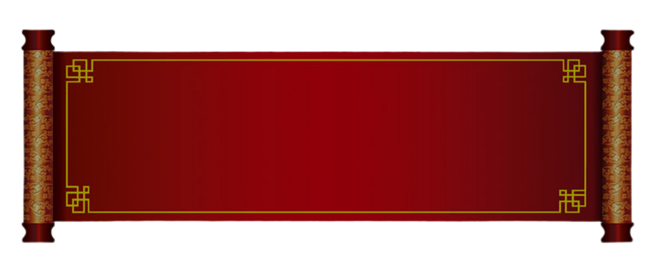
Cây trồng nào sau đây không được xem là cây lương thực?
1
Cây lúa.
Cây nho.
START
Cây ngô.
Khoai lang.
Notes:
CLICK CHUỘT HIỆN BÀN TAY ĐÁP ÁN B ĐÚNG

Slide 25
Ngô, khoai sẽ cung cấp chất dinh dưỡng nào nhiều nhất cho cơ thể?
2
Carbonhydrate.
Protein.
START
Lipids.
Vitamin.
Notes:
CLICK CHUỘT HIỆN BÀN TAY ĐÁP ÁN A ĐÚNG

Slide 26
3
Nhận xét nào sau đây là đúng về lương thực?
Ngũ cốc là 5 loại rau xanh.
Rau xanh là lương thực.
START
Lương thực chứa hàm lượng
lớn protein.
Lương thực là thức ăn chứa
hàm lượng lớn tinh bột.
Notes:
CLICK CHUỘT HIỆN BÀN TAY ĐÁP ÁN D ĐÚNG

Slide 27
4
Gạo sẽ cung cấp chất thiết yếu nào nhiều nhất cho cơ thể?
Chất béo.
Tinh bột.
START
Chất đạm.
Vitamin.
Notes:
CLICK CHUỘT HIỆN BÀN TAY ĐÁP ÁN B ĐÚNG

Slide 28
Dãy gồm các lương thực là
5
gạo, ngô, khoai, sắn.
trứng, cá, thịt, sữa.
START
sắn, khoai, sữa, cá.
gạo, thịt, khoai, cá.
Notes:
CLICK CHUỘT HIỆN BÀN TAY ĐÁP ÁN D ĐÚNG

Slide 29
6
Một số loại lương thực phổ biến ở Việt Nam là
Lúa gạo, ngô, khoai, sắn.
Lúa, yến mạch, khoai, sắn.
START
Lúa, kê, khoai, sắn.
Lúa mì, ngô, khoai, sắn.
Notes:
CLICK CHUỘT HIỆN BÀN TAY ĐÁP ÁN A ĐÚNG

Slide 30
VẬN DỤNG
Các em về nhà trả lời câu hỏi tiết sau báo cáo: Kể tên một số loại lương thực được sử dụng làm nguyên liệu để chế biến dầu ăn.

Slide 31
DẶN DÒ
- Học bài ghi
- Làm bài tập sách bài tập
- Tìm trên mạng những nội dung liên quan đến thực phẩm

